Slide 1

计算机网络安全
华中科技大学

Slide 2
第2章 Internet协议的安全性
2.1
2.2
2.3
网络层协议
运输层协议
应用层协议

Slide 3
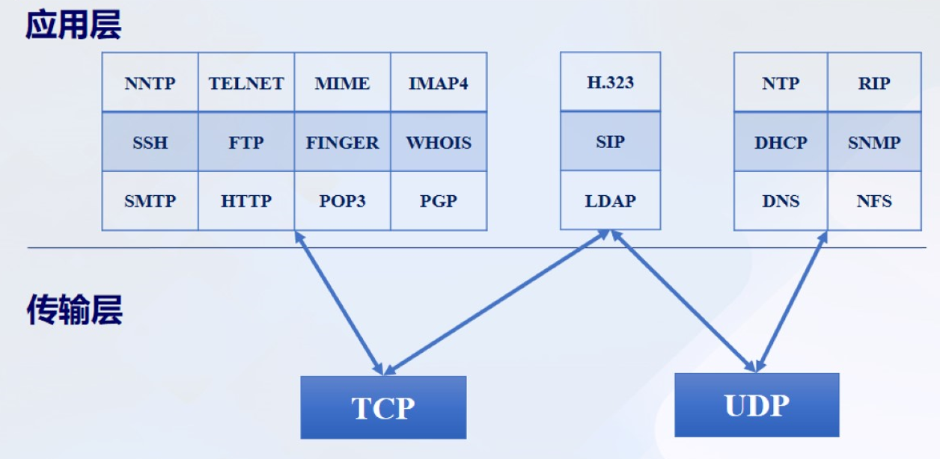
应用层协议概览
Notes:
因特网上的网络应用非常多，所涉及的应用层协议也很多。这个表里面列出了很多的应用协议，当然我们不可能分析到每一种协议，主要探讨一下几种常用的应用协议的安全性。

Slide 4

常见应用及协议
常见应用及协议
动态主机配置协议——DHCP
域名与用户查询——DNS、 Whois、FINGER
电子邮件系统——SMTP、POP3、IMAP4、MIME、PGP
文件传输与文件共享——FTP、TFTP
远程登录——TELNET、SSH
Web服务——HTTP
网络管理——SNMP
多媒体——H.323、SIP
其它网络应用——NNTP、LDAP、NTP、 NFS
Notes:
在我们想要上网时，首先遇到的一个问题就是如何将计算机接入到网络，如何进行网络配置的问题，最方便的就是利用动态主机配置协议即DHCP协议来自动配置网络信息。
另外，我们每天都会使用域名访问各种网络服务，因此有必要分析域名服务与用户查询相关的协议的安全性；
除此以外，电子邮件系统、文件传输与共享、远程登录、web服务等也是我们使用频繁的网络应用。
接下来我们就逐一分析这些应用的安全性。

Slide 5
第2章 Internet协议的安全性
01
动态主机配置协议——DHCP
02
域名系统——DNS
03
FTP协议
04
远程登录协议——Telnet
05
电子邮件系统的安全性

Slide 6
BUSINESS PLAN
PART-01
动态主机配置协议
——DHCP

Slide 7
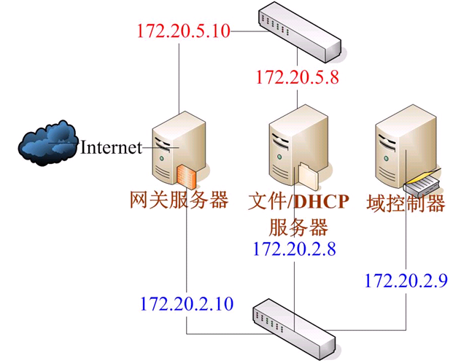
动态主机配置协议——DHCP
DHCP用来分配IP地址，并提供启动计算机（或唤醒一个新网络）的其他信息，它是BOOTP的扩展。
此协议能够提供：域名服务器地址、默认的路由地址、默认的域名及客户机的IP地址；以及网络时间服务器的地址等。
DHCP对IP地址提供集中化的管理，简化了管理任务，可以很容易地为便携计算机分配IP地址。
Notes:
DHCP可用来分配IP地址，并启动计算机的其它信息。通过DHCP，上网的主机可以获得IP地址、掩码、网关和域名服务器等信息。通过DHCP对IP地址的集中化管理，可以很容易为便携计算机分配IP地址。

Slide 8
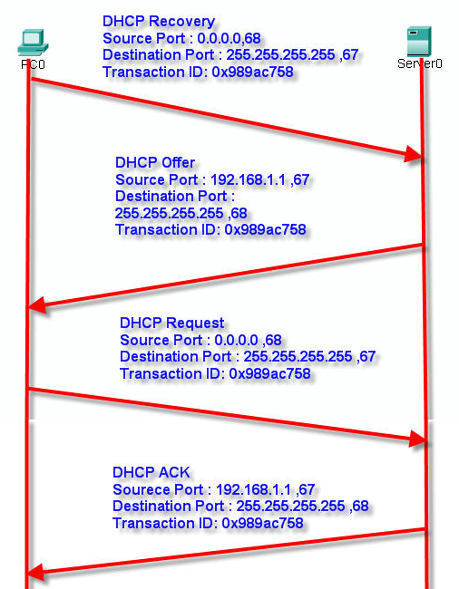
DHCP协议工作过程示意
DHCP存在的安全问题：
局域网协议：
不能发动远程攻击
没有认证：
欺骗攻击
冒充服务器
冒充客户端
假冒服务器应答
中间人攻击
耗尽服务器地址池IP DoS攻击
Notes:
这是DHCP协议的工作过程，主机首先发送一个DHCP发现或回复报文，局域网内的服务器返回一个DHCP offer报文，该报文中包含了服务器给主机分配的地址等信息。由于可能存在多个dhcp server，因此主机需要选择一个来发送dhcp request报文，服务器再对这个申请进行确认。
大家可以思考一下，这个过程会存在什么安全问题呢？
首先，我们来看DHCP协议的工作场景，主机一开始是没有IP地址的，只有mac地址，所以DHCP是不是只能工作在本地网络中使用，攻击者是不能发送远程攻击的。
其次，我们再来看这个过程中有进行身份认证吗？答案是否定的。对于没有认证的双方，基于我们前面学过的知识，是不是可以判断出来是很容易遭受欺骗攻击的。这个欺骗可能存在两个方面：
冒充服务器。先压制合法的服务器，然后冒充服务器对客户端的请求进行应答，将主机跟网关的通信重定向到假冒的DHCP服务器，充当中间人。
2. 假冒客户端，模仿不同的主机mac地址，向合法服务器发出大量dhcp请求，导致服务器的ip地址耗尽，造成拒绝服务。

Slide 9
DHCP协议的安全性
1
此协议只能在本地网络上使用，不能发动远程攻击。
由于DHCP查询没有认证措施，所以查询响应容易遭受欺骗攻击、中间人攻击和DOS攻击。
2
如果攻击者已经接入到本地网络，它可能冒充DHCP服务器，并对客户端进行虚假的响应。
3
4
作在局域网，易遭受ARP欺骗，形成中间人攻击。
5
假冒客户端，模仿不同的MAC地址，向合法服务器发出请求，导致合法的服务器可用的IP地址被耗尽，进行DoS攻。

Slide 10
DHCP安全问题的防范
针对假冒DHCP Server和中间人
交换机只接收信任端口的报文，不转发非信任端口的报文；
交换机启用802.1x认证。
针对假冒DHCP Server和中间人
扫描并记录局域网内的MAC地址；
检查报文中的CHADDR（客户端MAC地址）和记录的MAC地址进行对比。
Notes:
那么针对dhcp的这些安全问题，我们又该如何防范呢？
针对假冒服务器和中间人攻击，可以在交换机上增加对报文的过滤，交换机只接收信任端口的报文，不转发非信任端口的报文，还可以在交换机上启用802.1x认证；
针对DHCP的DoS攻击，可以扫描局域网内所有的mac地址并记录，检查报文中的客户端MAC地址，跟记录的MAC进行对比

Slide 11
第2章 Internet协议的安全性
01
动态主机配置协议——DHCP
02
域名系统——DNS
03
FTP协议
04
远程登录协议——Telnet
05
电子邮件系统的安全性

Slide 12
BUSINESS PLAN
PART-02
域名系统——DNS

Slide 13
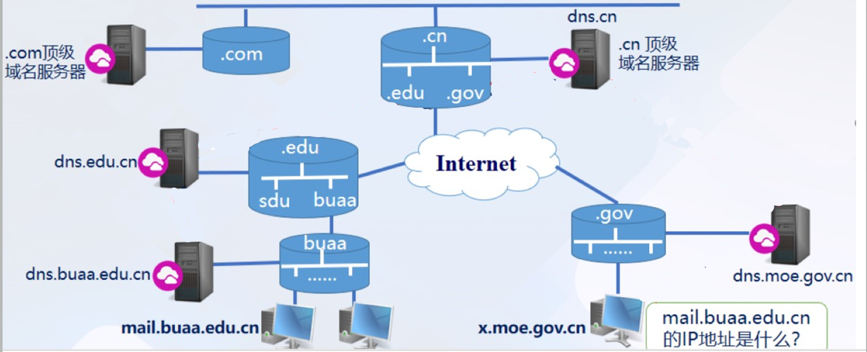
域名系统——DNS
域名系统是一个分布式数据库系统，用来实现“域名—IP地址”，或“IP地址—域名”的映射。
本地DNS服务器
Notes:
我们要分析的第二个应用是域名系统。域名系统大家应该都知道了，它是一个分布式的数据库系统，用来实现域名到IP或者IP到域名的映射。图中是x.moe.gov.cn主机解析mail.buaa.edu.cn的过程。主机先向本地dns服务器dns.moe.gov.cn进行查询，本地dns缓存没有该域名的记录，则向顶级域.cn域名服务器查询，.cn顶级域名服务器返回权威域名服务器dns.edu.cn的地址，本地dns再向dns.edu.cn去查询，依次类推，依次dns.edu.cn和dns.buaa.edu.cn，本地DNS获得查询结果，返回给用户主机。这个过程是一个迭代查询的过程。除了最开始的DNS查询请求是用户主机发出的，后面的查询请求都是由本地DNS服务器发起。
讨论一下：如果美国对中国实施制裁，不让访问根域名服务器了，会怎样？

Slide 14
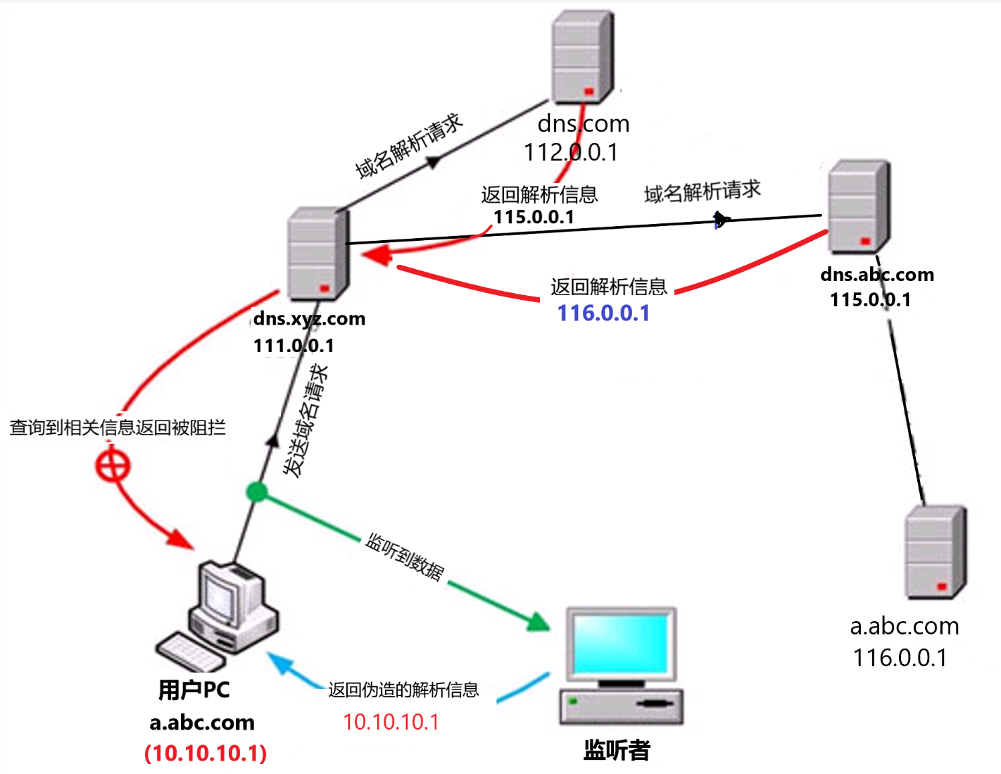
DNS的安全性(1)
DNS的最大缺陷是解析的请求者无法验证它所收到的应答信息的真实性
DNS欺骗攻击
DNS缓存中毒
DNS重定向
真实IP
用户解析a.abc.com得到的错误的ip 10.10.10.1
伪造
Notes:
我们了解了DNS的查询过程以后，再来分析一下DNS协议的安全性。从层次上来看，DNS协议的下层协议是UDP协议，UDP协议大家都知道是没有什么安全性和可靠性的,DNS自身也缺乏安全机制。
DNS协议的最大缺陷是协议缺乏对请求信息和应答信息真实性的验证，很容易遭受欺骗类的攻击，包括DNS欺骗攻击、DNS缓存中毒、DNS重定向等攻击。
图中显示了用户PC发送的DNS请求被监听者监听，发送伪造的DNS解析信息给用户的过程，这就是一种典型的DNS欺骗攻击。

Slide 15
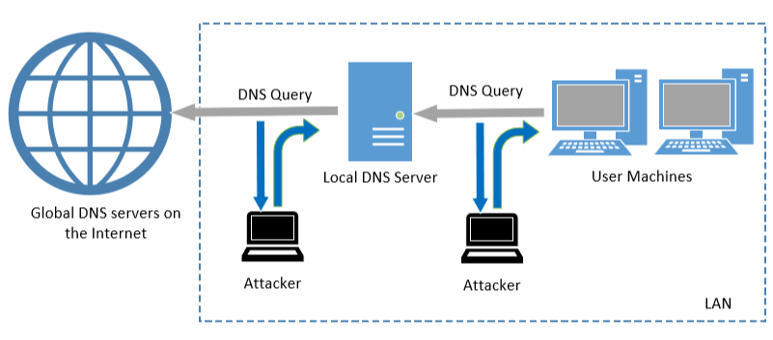
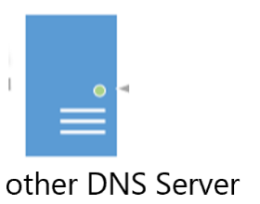
DNS的安全性(2)
DNS缓存中毒
DNS用户欺骗
伪造来自本地DNS服务器的响应包
伪造外部DNS服务器的响应
毒化本地DNS服务器缓存
DNS重定向
将DNS查询重定向到恶意DNS服务器
Notes:
DNS欺骗可能在解析过程的不同阶段进行欺骗，可以分为三个阶段：针对用户主机的响应欺骗、针对本地DNS的响应欺骗、以及针对本地DNS的请求欺骗，对应的攻击为DNS用户欺骗攻击、DNS缓存中毒攻击和DNS重定向攻击。
DNS用户欺骗攻击是攻击者伪造来自本地DNS服务器的响应包，需要伪造包比真的服务器响应更快到达用户主机，这样用户主机解析得到的IP就是一个恶意的IP，并毒化用户主机的DNS缓存；
DNS缓存中毒主要针对的是DNS服务器缓存中毒，因此攻击对象是本地DNS服务器。攻击者伪造其它服务器到本地DNS服务器的响应，伪造的信息可能是单个域名的IP，也可能是某个权威域名服务器的IP。如果伪造权威域名服务器的IP为非法DNS的IP，则本地DNS服务器的所有用户对该授权域的所有名字查询，都会被重定向到恶意DNS服务器，这种攻击影响面是很大的。
DNS重定向攻击是指攻击者将DNS域名查询重定向到恶意DNS服务器上，域名查询被劫持，有时也称为DNS劫持攻击，它往往跟DNS欺骗或DNS缓存攻击相结合。

Slide 16
DNS攻击的防范
1
2
3
不要采用基于名称的认证。基于地址的认证虽然也很脆弱，但要优于前者。
不要把秘密的信息放在主机名中。
抵御DNS攻击的有效方法是采用DNSSec新标准，但目前此协议还存在很多问题，从而延缓推广。
Notes:
针对这些DNS攻击，如何进行防范呢？
首先建议主机不要采用基于名字的认证，另外不要把秘密信息放在主机名中，这些手段都是非常有限的，比较有效的方法是采用DNSSec协议，虽然很多DNS服务器已经支持了DNSSec，但是还没有得到全面推广(仍存在很多问题）

Slide 17
DNSsec——DNS安全扩展
DNSsec是由IETF提供的一系列DNS安全认证的机制（RFC2535）。提供了一种来源鉴定和数据完整性的扩展，但不去保障可用性、加密性和证实域名不存在。
Notes:
DNSSec协议是怎样的呢？它是由IETF提供的一系列DNS安全认证的机制，提供了来源鉴定和数据完整性的扩展，通过密码技术，DNS服务器可以验证它所收到的应答是否来自于真实的服务器，或者是否在传输过程中被篡改过。
DNSSec机制并不对数据进行加密，仍可从报文中得到区域中的所有域名；此外，如果要完全解决DNS欺骗问题，需要在从根域名到最终域名的查询过程的每一步都部署DNSSec，将一系列数字签名结合到DNS层次结构中，对各个层次都进行数字签名，涉及面太广太复杂。基于这些原因，DNSSec在企业部署进展缓慢。当前，13个根域名服务器都对根域签名完毕并投入运营，至少可以保证根域名服务器的响应是真实的。

Slide 18
DNSsec——DNS安全扩展
从根区域到最终域名的查找过程中的每一步部署该技术，每个级别都进行签名，且拥有其自己的签名生成密钥。
当前进展
2010年7月，所有13个根域名服务器都对根域签名完毕并投入运营，顶级域名（如. org, .net 等）也在计划中，有些国家的顶级域名服务器（如.fr .jp, .us等）已完成这一任务。
Notes:
DNSSec利用密码技术，域名解析服务器可以验证它所收到的应答(包括域名不存在的应答)是否来自于真实的服务器，或者是否在传输过程中被篡改过

Slide 19
第2章 Internet协议的安全性
01
动态主机配置协议——DHCP
02
域名系统——DNS
03
FTP协议
04
远程登录协议——Telnet
05
电子邮件系统的安全性

Slide 20
BUSINESS PLAN
PART-03
FTP协议

Slide 21
FTP协议
FTP工作过程
客户端
服务器
控制连接
验证客户身份
监听端口：21
传输命令和应答
数据连接
传输文件
端口？
端口？
Notes:
接下来我们来分析第三个应用，文件传输。文件传输一般使用FTP协议。早期，电子邮件只能传输文本信息，Web应用还没出现，人们基本上都是通过FTP服务来实现文件的共享。FTP是一种基于C/S的应用，它的工作过程是这样的：
FTP客户机向服务器申请建立一条TCP连接，用于验证客户身份，以及在客户和服务器之间传输命令和应答，因此该连接被称为控制连接。
如果要上传/下载文件，客户机与服务器之间需要再建立一条TCP连接，即数据连接。
FTP服务最大的特点是控制和数据分离，也被称为带外控制。

Slide 22
FTP数据连接的主动模式和被动模式
主动模式（PORT命令）
FTP客户机用PORT命令将新端口发给服务器，如PORT 192,168,0,232,6,127 。
服务器从20端口向客户端的新端口1663（256*6+127）发起数据连接。
客户端
服务器
控制连接
验证客户身份
传输命令和应答
监听端口：21
PORT发送客户端新端口1663
建立数据连接
监听端口 1663
端口: 20
传输文件
数据连接方向Server→Client
Notes:
那么，数据连接是如何建立的呢？
数据连接的建立分为两种模式：主动模式和被动模式
主动模式下，由FTP客户端打开一个新的临时端口，向服务器发送PORT命令，该命令的参数中包含了客户端的IP地址和新端口，然后由服务器的20号端口主动向客户端的新端口建立连接。连接建立好以后，就在该连接上传输数据也就是文件。

Slide 23
FTP数据连接的主动模式和被动模式
被动模式（PASV命令）
客户端
服务器
FTP客户端向服务器发送PASV命令。
服务器回应新端口号发给客户端
客户端新临时端口向服务器端的新端口发起数据连接。
控制连接
验证客户身份
传输命令和应答
PASV
监听端口：21
服务器新端口6764
建立数据连接
监听 6764
传输文件
数据连接方向
Client→Server
Notes:
被动模式下，由客户端向服务器发送PASV命令，在PASV的响应报文中包含了服务器为数据连接打开的新的临时端口
然后由客户端的一个临时端口向服务器的临时端口发起数据连接。
主动模式下，数据连接是由服务器向客户端发起的，被动模式下，数据连接是客户端向服务器发起的。

Slide 24
FTP的安全性问题
明文传输
登录用户名、密码以及传输内容都明文传输，易被窃听
地址端口信息在应用层协议命令中出现
构造一个ARP响应包并发送给主机
两种方向的数据连接
访问控制设备可能需要开放从外到内的访问策略，造成安全隐患
Notes:
那么FTP协议有哪些安全问题呢？
首先，我们要知道FTP协议设计的时候很早，那个时候的数据都是明文传输的，登陆的账号、密码以及传输的文件全部都是明文传输，容易被窃听
2. 我们通过刚才的讲解，已经知道在PORT命令和PASV响应中都出现了新连接的地址、端口信息，这些数据都属于应用层数据。那么访问控制设备在处理的时候，就必须打破协议层的原则，因为一般的访问控制设备只过滤到网络层、传输层端口。
3. 数据连接支持从两个方向建立，访问控制设备可能需要开放从外到内的访问策略，造成安全隐患

Slide 25
FTP的安全性问题
额外的连接
造成 FTP 反弹攻击：攻击者在PORT命令中指定特定的IP地址和端口号参数，将数据发送的第三方
用户权限限制问题
如果FTP用户权限限制不合理，会导致非授权访问
匿名FTP问题
全球可读写目录常用来存储和发布盗版软件或其它违法的软件或数据
Notes:
4. PORT命令中指定了服务器连接的地址和端口，容易造成FTP反弹攻击，将数据发给第三方
6. FTP协议可以支持不同的用户可以访问服务器的不同目录，对文件和目录的权限也可以不一样。如果用户权限不合理，则会导致非授权访问
7. 最后FTP协议支持匿名用户，如果匿名用户可以读写，则可能带来版权问题

Slide 26
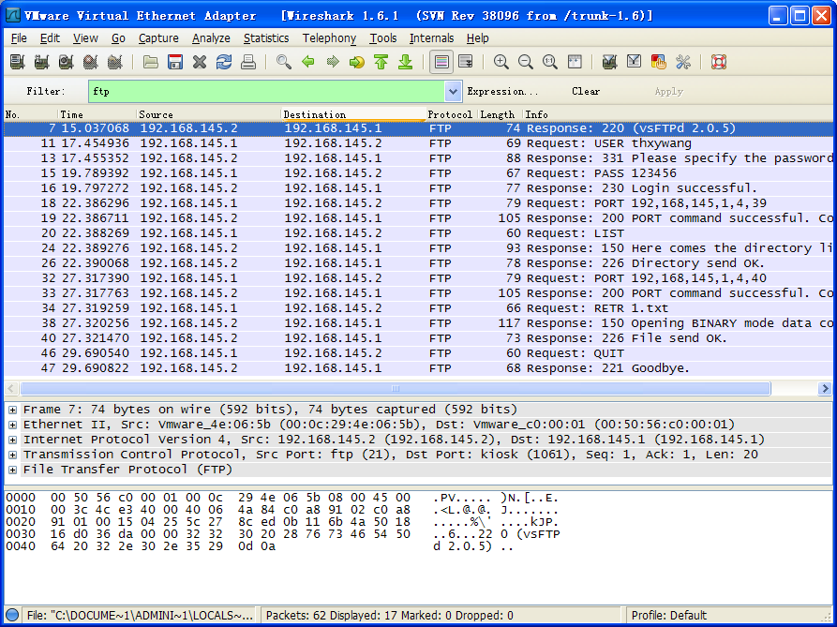
FTP的明文传输
捕获后的数据包
Notes:
接下来我们通过wireshark抓包演示一下FTP明文传输的数据。从这个图中我们可以看出，用户名为thxywang,密码为123456。这个图只显示了控制连接，从中还是可以看出下载了1.txt文件，该文件内容在另一个连接中传输。

Slide 27
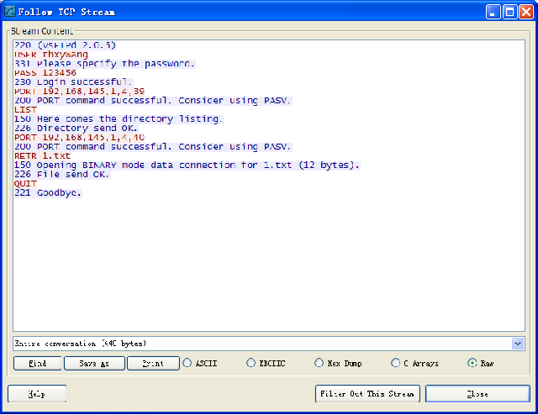
FTP的明文传输
明文传送的数据包
Notes:
这是wireshark TCP流追踪显示的信息，其中红色字体为用户发送的命令，蓝色字体为服务器返回的应答。从中可以看出，
全部都是明文传输的

Slide 28
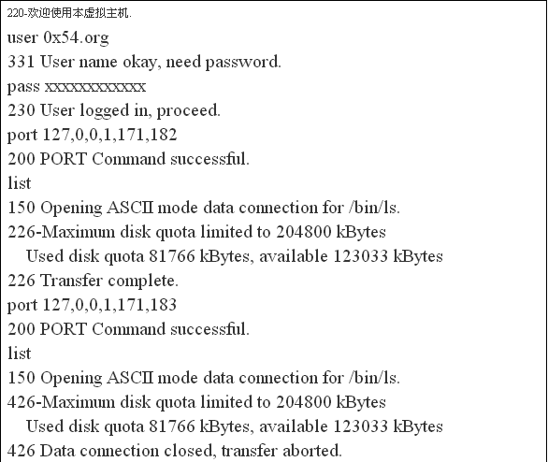
FTP反弹攻击示例
攻击者可能将数据发送给第三方
Notes:
接下来我们举一个FTP反弹攻击的例子。
如果攻击者修改PORT 后面的地址和端口为第三方的地址和端口，那么服务器端就会用20号端口连接第三方的这个地址和端口，将数据发给第三方。

Slide 29
FTP的安全性问题
使用SFTP（SSH文件传输协议）协议代替FTP
进行加密
采用SSH（TCP 22端口），避免了开放大量数据连接端口
两种方向的数据连接
禁止PORT方式，只允许PASV方式
Notes:
针对FTP的这些安全问题，我们又该如何防范呢？
1）针对明文传输的问题，我们能想到的第一个词就是加密。
可以使用SFTP代替FTP来传输文件。SFTP是SSH文件传输协议，采用SSH来传输数据，也可以避免另开数据连接端口，带来安全隐患
2）针对数据连接方向的问题，可以禁用PORT方式，只允许PASV方式。一般的FTP客户端默认都是只采用PASV

Slide 30
FTP的安全性问题
FTP反弹攻击
PORT命令的IP地址只能为客户端的地址，端口号大于1024
用户权限限制问题
最小权限原则，不用root用户运行
匿名FTP问题
可以只允许读，或者取消匿名用户
Notes:
3）针对FTP反弹攻击，服务器端口可以增加检查，PORT命令的IP地址只能为客户端的地址，且端口号大于1024
4）用户权限问题，遵循最小权限原则，不用root用户运行
5）匿名FTP问题，可以不允许上传，或者取消匿名用户

Slide 31
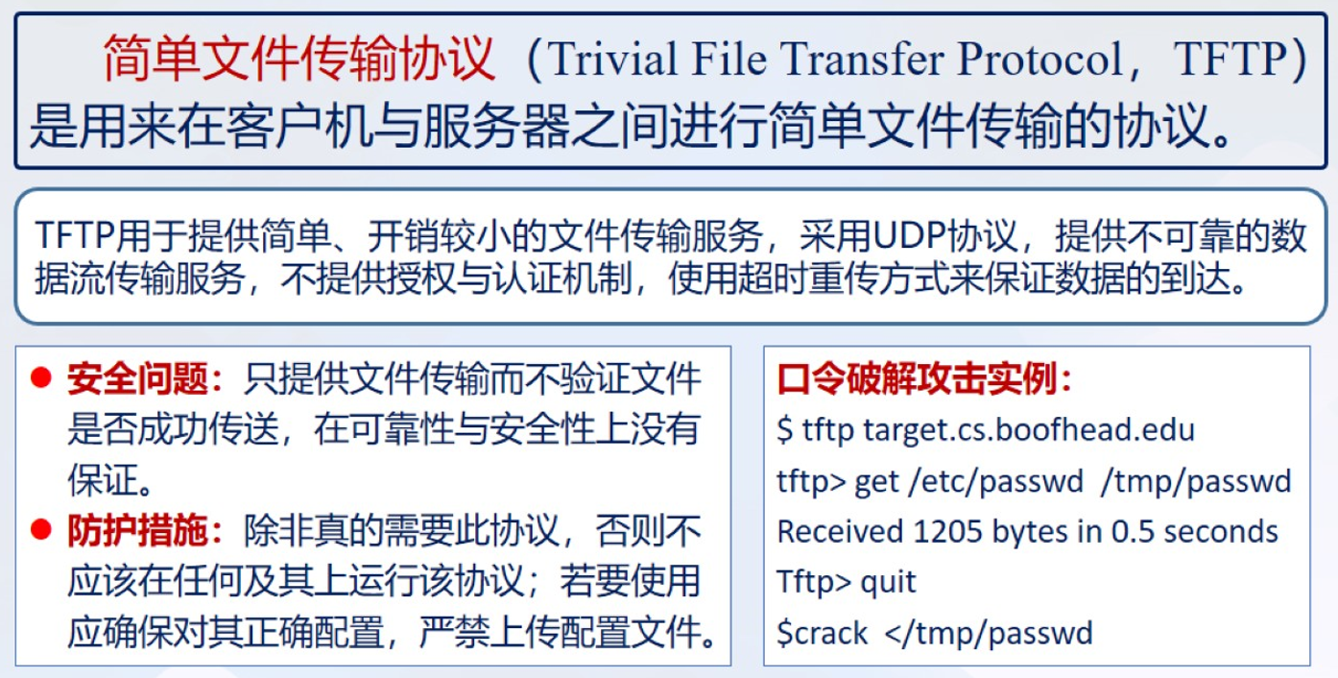
TFTP协议（端口：UDP 69)
Notes:
TFTP协议是简单的文件传输协议，下层协议为UDP，传输过程中既不保证可靠性，安全性也几乎没有保证。我们从右边的口令破解攻击例子可以看出，tftp没有任何认证措施，如果服务器路径配置不当，攻击者可能获取到口令文件。
Tftp的防范措施就是尽量不用此协议，目前一般也只有在嵌入式系统引导程序中烧写系统时使用。

Slide 32
第2章 Internet协议的安全性
01
动态主机配置协议——DHCP
02
域名系统——DNS
03
FTP协议
04
远程登录协议——Telnet
05
电子邮件系统的安全性

Slide 33
BUSINESS PLAN
PART-04
远程登录协议——
Telnet

Slide 34
远程登录协议——Telnet
Telnet是一种因特网远程终端访问标准。真实地模仿远程终端，仅提供基于字符应用的访问。
Telnet提供对各种终端设置的规定，如自然模式、字符回显等。
telnet后台服务程序调用login程序来进行口令认证和引发会话。
多数Telnet客户端程序都支持以任意端口来访问基于文本的TCP服务的能力。
Notes:
接下来我们要分析的应用协议是telnet协议。telnet是一种因特网远程终端访问标准，可以真实地模拟远程终端，并能对各种终端进行设置。它提供了基于口令的认证，传输的数据为文本信息。

Slide 35
Telnet的安全问题
Telnet程序传输明文，可能会泄露秘密信息；没有强认证过程，攻击者可能对每个账户进行口令猜测，或通过嗅探器嗅探口令。
Telnet不进行会话完整性检查，容易被非法篡改。

Slide 36
Telnet的安全问题
Telnet基于TCP，容易遭受会话劫持攻击。
有些对telnet会话进行加密的办法，如 STEL，SRA Telnet，SRP Telnet，以及SSH。

Slide 37
安全Shell——SSH
安全Shell——SSH
SSH提供安全登陆和远程命令执行，是为替代rlogin、rsh而设计的，默认采用TCP 22端口。
SSH 支持身份认证和数据加密，可代替Telnet作为安全的远程登录方式
对传输数据进行压缩处理，加快数据传输的速度。
可以为FTP、POP等服务提供一个安全的“隧道”。

Slide 38
安全Shell——SSH
安全Shell——SSH
从客户端来看，SSH提供两种级别的安全验证。
第一种级别（基于口令的安全验证）：所有传输的数据都会被加密，但是不能保证服务器的真实性。
第二种级别（基于公私钥的安全验证）：登录过程会稍慢。
OpenSSH： SSH 的替代，且免费开源，提供了服务端后台程序和客户端工具。

Slide 39
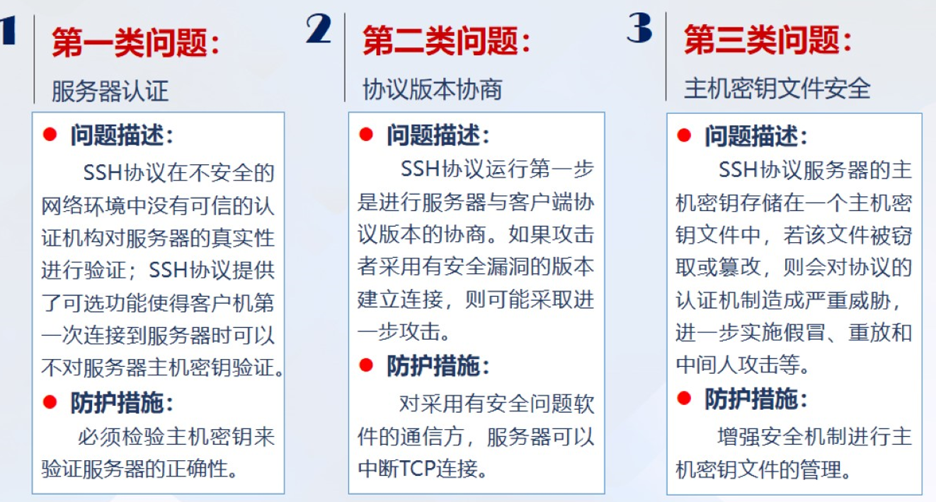
SSH的安全问题及防护措施

Slide 40
第2章 Internet协议的安全性
01
动态主机配置协议——DHCP
02
域名系统——DNS
03
FTP协议
04
远程登录协议——Telnet
05
电子邮件系统的安全性

Slide 41
BUSINESS PLAN
PART-05
电子邮件系统的安全性

Slide 42
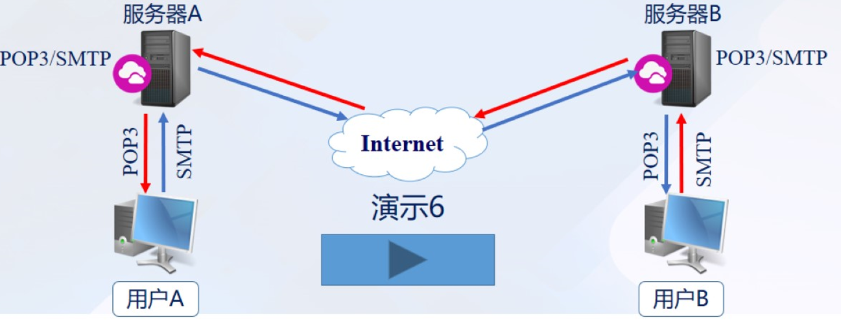
电子邮件系统的安全性
电子邮件相关协议
发送邮件：简单邮件传输协议SMTP
收取邮件：
邮局协议POP3(Post Office Protocol，version 3)
因特网邮件访问协议IMAP(Internet Mail Access Protocol)

Slide 43
SMTP基本会话过程
S: 220 hamburger.edu
C: HELO crepes.fr
S: 250 Hello crepes.fr, pleased to meet you
C: MAIL FROM: <alice@crepes.fr>
S: 250 alice@crepes.fr... Sender ok
C: RCPT TO: <bob@hamburger.edu>
S: 250 bob@hamburger.edu ... Recipient ok
C: DATA
S: 354 Enter mail, end with "." on a line by itself
C: Do you like ketchup?
C: How about pickles?
C: .
S: 250 Message accepted for delivery
C: QUIT
S: 221 hamburger.edu closing connection
客户机：
crepes.fr
服务器：hamburger.edu
telnet 服务器地址 25

Slide 44
其他命令
VRFY
VRFY命令：用来验证用户的存在
格式：VRFY 要测试的用户名
如果用户存在，将返回 250 和用户全名。用户不存在，将返回550错误。
C: VRFY Postel
S: 250 Jon Postel
C: VRFY Jones
S: 550 String does not match anything.

Slide 45
其他命令
使用EXPN命令获得用户名列表
EXPN命令和VRFY命令类似，是用来验证是否有邮件列表存在
C: EXPN Example-People
S: 250-Jon Postel
S: 250-Fred Fonebone
S: 250-Sam Q. Smith
S: 250-Quincy Smith
或者
C: EXPN Executive-Washroom-List
S: 550 Access Denied to You.

Slide 46
其他命令
使用TURN命令进行SMTP发送、接收的角色互换。
可反向传送邮件，而不必建立新的连接。

Slide 47
SMTP的安全性问题（1）
SMTP协议本身没有采用任何安全机制
1
2
3
全部信息采用明文形式传递
采用固定的端口号25进行邮件的发送
对邮件源没有任何验证

Slide 48
SMTP的安全性问题（1）
攻击者只需对TCP 25端口的数据流进行监听，就能分析出SMTP命令及其参数内容，进而分析出邮件内容
通过MAIL和RCPT命令的监听，分析其参数获知邮件的来源和去向，攻击者可根据这些信息进行假冒攻击。
DATA命令很可能成为主动攻击的介入点，攻击者截获DATA命令，可篡改邮件内容。
通过VRFY和EXPN命令的监听，攻击者可以掌握用户名和邮箱地址，进而进行假冒攻击。

Slide 49
SMTP的安全性问题（1）
TURN 命令可以使收发双方角色互换，攻击者利用这一命令可以逃避邮件过滤防火墙的检索
From和reply-to不一致，将回复邮件导向攻击者

Slide 50
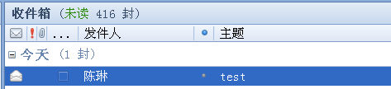
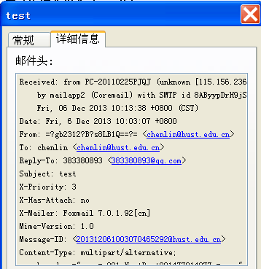
From和reply-to不一致

Slide 51
SMTP的安全性问题（2）
邮件炸弹(E-Mail Bomb)
任何一个人都可以没有任何限制地向因特网中的任意一个电子邮箱发送邮件。
攻击者可以向某个邮件服务器的某个电子邮箱发送大量邮件，使得：
用户邮箱挤爆，无法接收正常邮件；
邮件炸弹所携带的大容量信息不断在网络中传输，占用网络带宽。

Slide 52
SMTP的安全性问题（2）
流行的邮件炸弹工具
MailBomb
EmailKiller
红客信使
KaBoom
……

Slide 53
SMTP的安全性问题（3）——垃圾邮件
垃圾邮件(spam)
分类：
良性垃圾邮件是各种宣传广告等对收件人影响不大的邮件。
恶性垃圾邮件是指具有破坏性的电子邮件。

Slide 54
SMTP的安全性问题（3）——垃圾邮件
垃圾邮件(spam)
危害性：
占用大量的网络带宽资源、服务器资源，占用用户的处理时间
无辜邮件服务器被作为垃圾邮件转发站而被封，影响用户正常使用
可能具有欺骗性信息
可能包含恶意代码
……

Slide 55
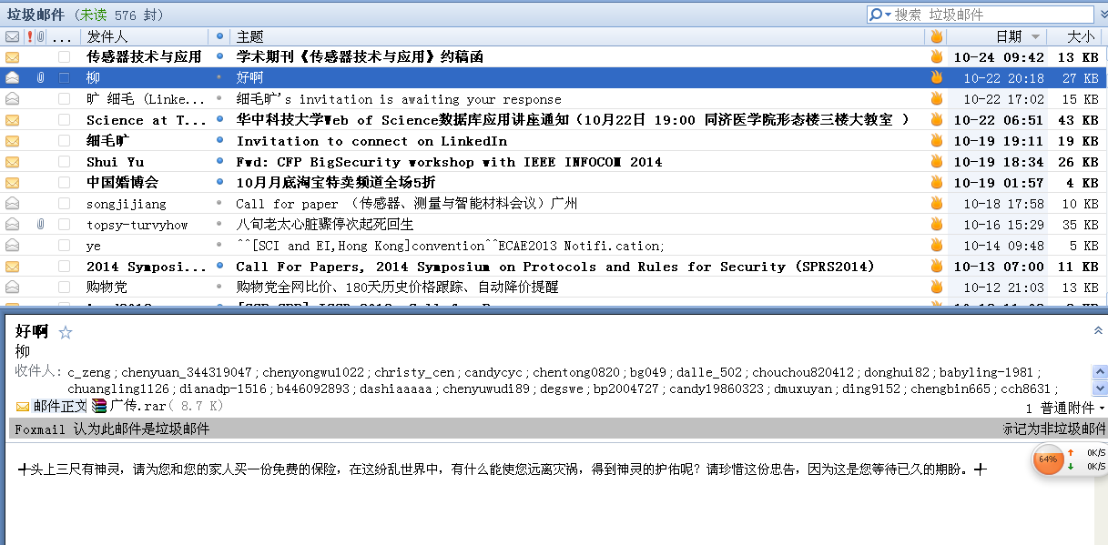
垃圾邮件示例

Slide 56
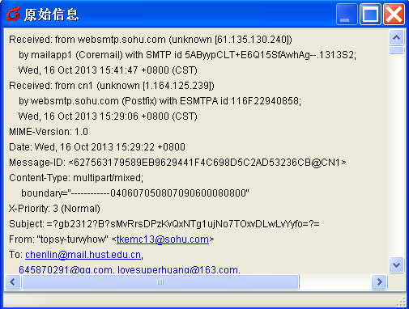
SMTP的安全性问题（3）
垃圾邮件产生的原因
SMTP没有严格的源验证
邮件中继/开放转发（OpenRelay）
可通过邮件头的原始信息查看其中继路径
邮件服务器（发送方）
邮件服务器（中继）
邮件服务器（接收方）
邮件服务器（中继）

Slide 57
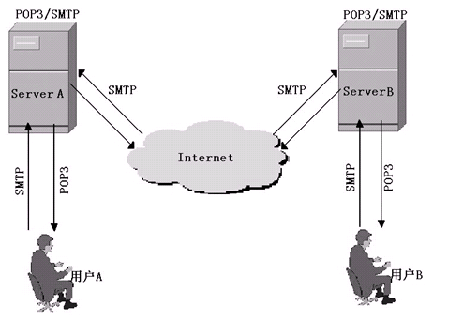
SMTP的安全性问题（4）——Sendmail
SMTP最常用的实现方案是Sendmail。Sendmail有一个致命的缺陷：常以root用户权限工作。违背“最小信任”原则。SMTP后台程序不必以root权限运行
对于邮件管理人员来说，最大的问题是如何对这些邮件服务程序进行合理配置。Sendmail的配置规则非常复杂。

Slide 58
SMTP的防范措施
SMTP没有对源认证的问题
ESMTP协议代替了SMTP,增加了AUTH过程，但是认证能力有限（密码base64编码）
使用SMTPS(SMTP over SSL)
进行加密
开放中继
关闭开放中继
VRFY、EXPN、TURN等命令导致安全问题
可以禁用或者少用

Slide 59
反垃圾邮件技术
第一代：过滤技术、地址列表技术
内容过滤、统计过滤
第二代：行为模式识别
利用概率统计数学模型对垃圾邮件进行分类分析统计，如时间、频度、发送IP、协议声明特征、发送指纹等,不需要过滤邮件内容，提高过滤速度
第三代：电子邮件认证技术
针对垃圾邮件的伪造域地址或伪造回复地址的有效阻断技术

Slide 60
反垃圾邮件组织
中国互联网协会反垃圾信息中心
http://www.12321.org.cn/
中国反垃圾邮件联盟
http://www.anti-spam.org.cn

Slide 61
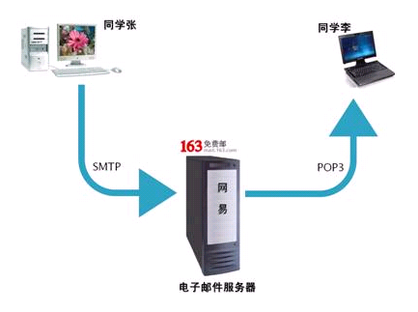
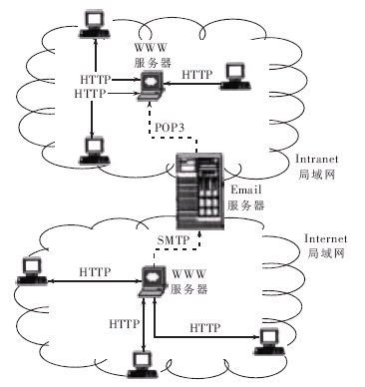
邮局协议（版本3）—POP3
是因特网电子邮件的第一个离线协议标准。POP3允许用户从服务器上把邮件存储到本地主机（即自己的计算机）上，同时删除保存在邮件服务器上的邮件。

Slide 62
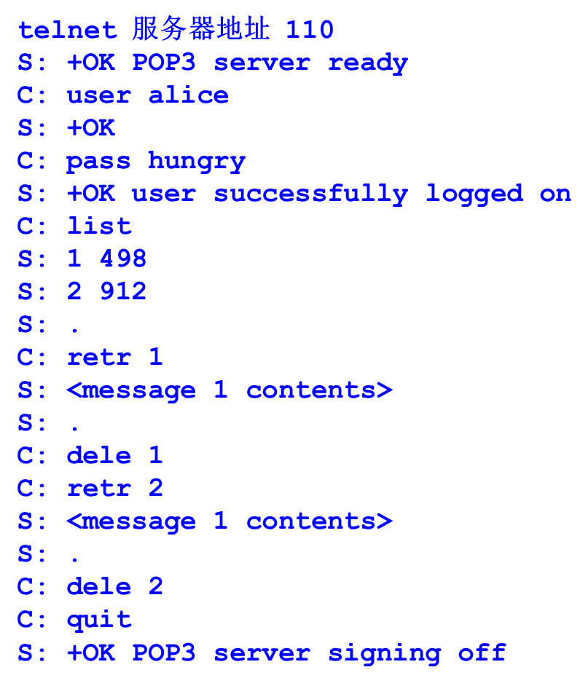
POP3协议会话过程

Slide 63
POP3的安全性问题
协议非常简单，明文传输，非常不安全
user命令：口令明文传输，易被窃听
APOP命令：基于口令认证中的“挑战-响应”机制，提高了口令传输的安全性，但可能遭受字典攻击，而且口令明文存储，易被窃取
POP3服务器程序常以root权限运行，存在很大安全风险
POP3的防范：
针对明文传输：POP3S（POP3 over SSL)

Slide 64
IMAP4的安全性问题
消息访问协议（Internet Message Access Protocol，IMAP)是一个邮件获取协议，第4个版本是IMAP4。
主要特点：
IMAP4和POP3一样，是收邮件的协议，具有对邮箱更强大访问控制能力。
可方便地提供邮件下载服务，支持离线阅读；
支持在线和离线传输数据，服务器端采用分布式存储邮件方式；
支持用户对服务器的远程加密访问。

Slide 65
IMAP4的安全性问题
消息访问协议（Internet Message Access Protocol，IMAP)是一个邮件获取协议，第4个版本是IMAP4。
安全问题：
IMAP4采用“挑战/响应”认证机制，但这一机制用到保存在服务器端的共享秘密信息，一旦服务器被攻破，用户的秘密信息被黑客窃取。
防护措施：
使用杂凑函数将共享秘密进行杂凑计算，消除共享秘密的等值性。

Slide 66
多用途因特网邮件扩展—MIME
MIME在1992年应用于电子邮件系统，后来应用于浏览器。服务器通过MIME类型告诉邮件数据的信息类型。
From: alice@crepes.fr
To: bob@hamburger.edu
Subject: Picture of yummy crepe.
MIME-Version: 1.0
Content-Transfer-Encoding: base64
Content-Type: image/jpeg
base64 encoded data .....
.........................
......base64 encoded data
MIME 版本
数据编码方法
多媒体类型, 子类型,
参数声明
编码后的数据

Slide 67
MIME的安全性问题
邮件客户端根据MIME类型通过插件来识别并打开收到的文件，如果缺少MIME标识，可能导致系统识别出错；
1
邮件中声称的MIME类型与实际的数据类型不符，导致安全问题，特别是实际的数据为含有危险动作的可执行程序或脚本；
2
MIME分部攻击：将恶意代码分散到多个MIME分部当中，躲避检测机制。
3
MIME的其它安全风险：可能邮递可执行程序或含有危险的PostScript文件，是传播病毒和蠕虫的主要途径
4

Slide 68
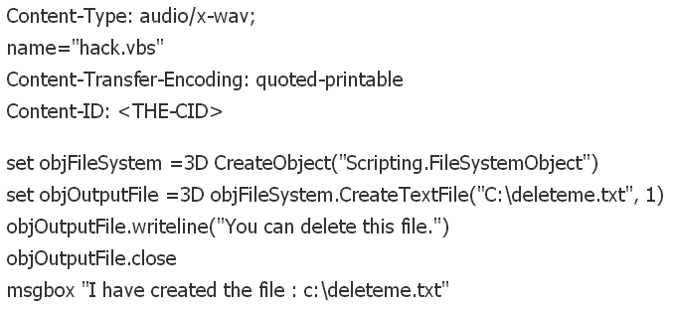
MIME安全问题实例

Slide 69
电子邮件安全协议和标准
PGP（Pretty Good Privacy）：实现邮件的加密、鉴别、签名、压缩等，采用以个人为中心的信任模型。
1
PEM(Privacy Enhanced Mail)保密增强邮件PEM美国RSA实验室开发，在电子邮件标准格式上增加了加密、鉴别和密钥管理的功能，采用基于层次的严格认证。
2
S/MIME(the Secure Multipurpose Internet Mail Extensions，安全多用途因特网邮件扩展)协议，从PEM和MIME发展而来，采用基于CA的认证，被认为是商业环境下首选的安全电子邮件协议。
3

Slide 70
IMAP4的安全性问题
网络层协议的安全性分析
IP：IP欺骗、源路由、IP碎片、定向广播、监听
ARP：ARP欺骗、ARP重定向
ICMP：ICMP flood、ICMP重定向
路由协议:OSPF、BGP、RIP的安全性

Slide 71

IMAP4的安全性问题
运输层协议的安全性分析
TCP：syn flood、序列号猜测
UDP：UDP flood、UDP欺骗

Slide 72
本章小结
应用层协议的安全性分析
DHCP
域名系统：DNS
电子邮件：SMTP、POP3、MIME的安全性
安全措施：PEM、PGP、S-MIME
FTP：两个连接
远程登录：TELNET、SSH

Slide 73
谢 谢 观 看
华中科技大学

